Slide 1
Vue 강의자료
데이터 바인딩 (mustache)

Slide 2
데이터 바인딩이란?
(data binding)

Slide 3
HTML 요소에
뷰 인스턴스의 데이터를
사용할 수 있게 함

Slide 4
{{ }} 기호인 mustache를 사용
(콧수염)

Slide 5
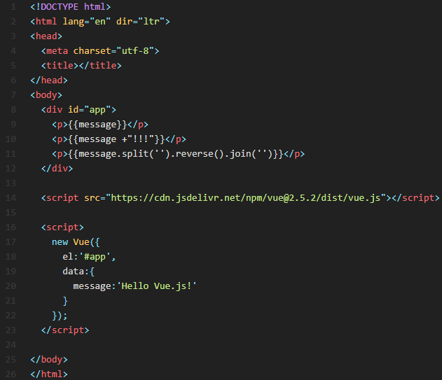

Slide 7
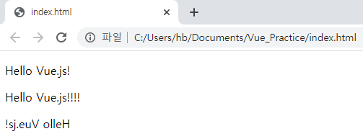

Slide 9
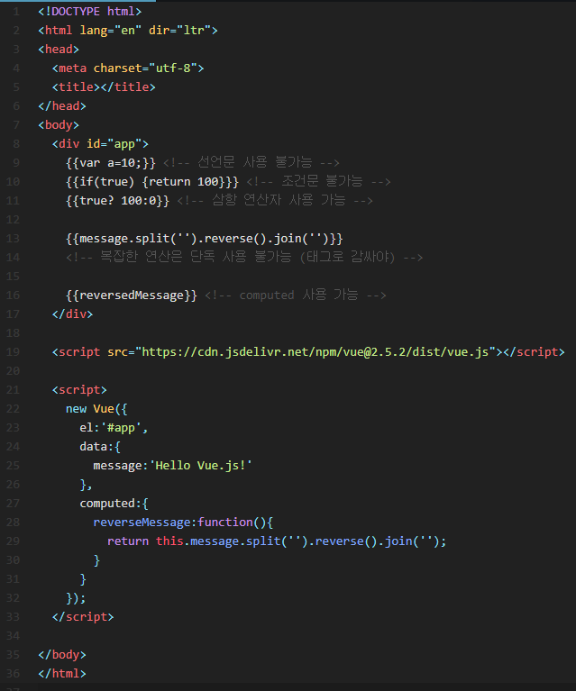

Slide 10
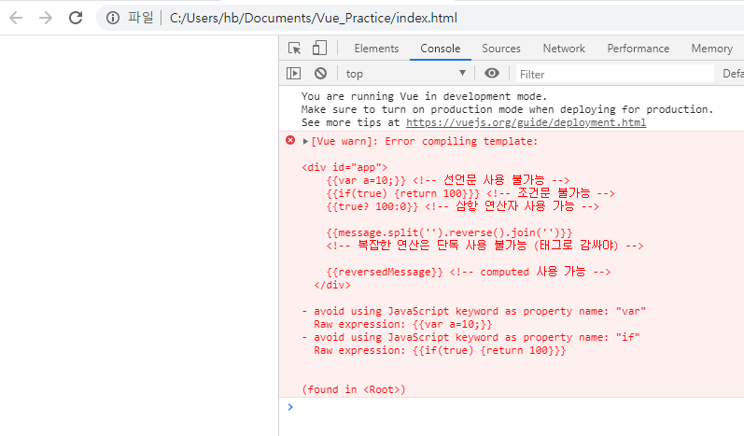

Slide 12
끝

